Slide 1

Midtøstens
Historie
(MØNA 1505)
Høst 2025
Forelesning 6:
Svar på koloniserende modernisering
albrecht.hofheinz@ikos.uio.no
Notes:
{bildet: ung-tyrkisk revolusjonsflagg 1908}
Vi har sett hvordan MØ på 1800-t ble utsatt for og påvirket av utfordringer som hang sammen med europ. økonomisk, politisk, og militær press
og hvordan statene i regionen prøvde å innføre reformer (militær, økon., admin., utdanning,…) for å kunne stå imot dette ytre presset (“defensive development”).
→
Rasjonalisering, byråkratisering, formalisering: strukturelle elementer i ‹moderniserings›-prosess.
Vi har også sett hvordan disse reformer hadde veldig synlige konsekvenser i det offentlige og private rom, hvordan europ. mote spredte seg som uttrykk for å være ‹modern›, hvordan klokkeslett ble symbolet for å omorganisere arbeid og liv iht. en enhetlig, ‹mekanisk›, ‹objektiv› standard : «kolonisering av livsverden»
Forskjellige reaksjoner / typer svar på disse utfordringene (koloniserende modernisering):
folk/intellektuelle var (a) fascinert av europ. teknologi & vitenskap, og (b) fryktet europ. makt
→ mental/intellektuell utfordring: hvordan forstå det som foregår og bevare sin egenverdi & selvrespekt?
Dagens: utdype diskusjon av intellektuelle svar til denne utfordringen.

Slide 2
Svar på
koloniserende modernisering
al-Nahḍa
islamsk modernisme
‹ortodoksi› i statlig régi
konservative
Notes:
eksempler:
-Nahḍa
islamsk modernisme
‹ortodoksi› i statlig régi
konservative

Slide 3
al-Nahḍa | النهضة
Kulturell «renaissance» / oppvåkning
Selvforståelse : brudd med en «nedgangsperiode»
Forenkling, rensing og fornying av språk og uttrykk for å
  takle og uttrykke den moderne tids utfordringer
  vise seg jevnbyrdig med europeerne
  nå et større publikum
Notes:
→ Nahḍa:
«Oppstå» fra en nedgangsperiode; bevisst avgrensning fra det som rådet tidligere → førte til en ‹fornektelse› av reformarven fra 1700-t
avskaffe det som hadde ført til «nedgangen» (inḥiṭāṭ)
gjenoppdage det som er kjernen i ens egen kulturarv; rense det fra overflødige, uvesentlige elementer som hadde bidratt til nedgangen (språk!), forenkle tilgangen til denne kjernen for at flere skulle kunne forstå det
lære av Europa alt det som er forenlig med ens egen religion
en viss ‹sekularisering›: kristne arabere (fra Levanten) spiller en viktig rolle (samtidig som de anerkjenner islam som et kulturelt pregende element)
Lignende bevegelser blant tyrkerne («tanẓīmāt-litteratur»), perserne (تنوير الفكر)

Slide 4
Rifāʿa al-Ṭahṭāwī
(1801-1873):
vitenskap
fornuft
frihet
rettssikkerhet
samfunnsansvar
for hjemlandet
Notes:
al-Ṭahṭāwī sendt til Paris som imām for EG stud. 1826-31
Takhlīṣ al-ibrīz fī talkhīṣ Bārīz 1849 [‹konsis sammendrag av det som er vesentlig i Paris›]
beundrer fransk sivilisasjon, teknisk framskritt, og ikke minst politisk orden («frihet, likhet, brorskap»): alle er like foran loven og skal kunne utdannes til ethvert yrke; rettferdig beskatning; idéen om at borgerne tar ansvar for samfunn og stat i sin helhet; ytringsfrihet, rettssikkerhet og politisk medvirkning gjennom parlament.
‹Islam, riktig forstått, krever det samme› (“What we call the fundamentals of fiqh, they call ‘natural law’—rational regulations […] upon which they base their civil laws. What we call the branches of fiqh, they call civil rights. What we call justice, they call freedom and equality. The love of religion and the desire to protect it, they call love of country.”) Han fortsetter å si at islam betyr å elske og å forsvare sin tro og sitt hjemland (waṭan), men at muslimene har glemt den andre biten (waṭan) og må derfor minnes om den igjen.
: et av de tidligste moderne eksempler på nasjonaltanken i den arabiske verden.
Tilbake i Kairo, han grunnla 1835 “Språkskolen” (مدرسة الألسن): tusenvis av bøker oversatt fra europ. språk.

Slide 5
Buṭrus al-Bustānī (1819-83)
Fornyet språk:
leksikon, ordbok, bibeloversettelse
Notes:
Buṭrus al-Bustānī (1819-83):
aviser
7-bd mod. encyklopedi Dāʾirat al-Maʿārif
1st. mod. arab. ordbok Muʿjam Muḥīṭ al-Muḥīṭ
mod. arab. bibeloversettelse
→ viktig for moderne arab. språk!

Slide 6
Yeñi ʿOs̱mānlılar | يڭى عثمانلولر
(Ny-/Ung-osmanerne)
1865-73; inspirert av tanẓīmāt-reformene som de ville omsette, rotfeste i folket, og forankre i en grunnlov
agiterte (via presse/offentlighetsarbeid, mye fra eksil) for
  grunnlov, parlament, borgerlig/liberal rettsstat
  argumenterte at «islam» går ut på det samme
  skapte moderne politiske begrep: millet («nasjon»), vaṭan («fedreland»), ḥürriyet («frihet»), shūrà («rådgivende forsamling» → parlament)
Notes:
Beslektede bevegelse oppstod i OR og Persia:
I OR: Yeñi ʿOs̱mānlılar (eg.: «Ny-osmanerne») (undergrunnsbevegelse) ↑
1876(-78): OR grunnlov (قانون اساسى)

Slide 7
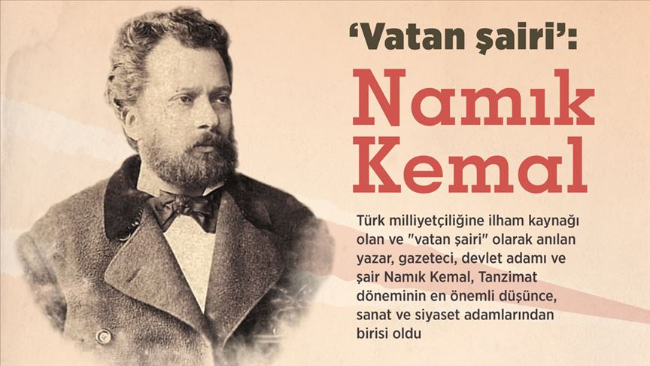
وطن شاعرى نامق كمال
Notes:
Viktigste medlem av Ung-osmanerne:
Nāmıḳ Kemāl (1840-1888), publisist, politiker og forfatter; fremragende representant for tanẓīmāt-litteraturen (skrev. bl. a. et av de første tyrkiske teaterstykkene, i et nytt/forenklet språk (sl. med tidligere osmansk litteraturspråk)
Legg også merke til hvordan han kler seg!

Slide 8
دار الفنون درتهران
Dār ol-Fonūn, Tehrān
Notes:
Persia:
دار الفنون «Kunstenes/teknikkenes hus» = teknisk høyskole, åpnet 1851 for ‹modern› utdanning av ledere i militær og forvaltning (medisin, ingeniørvitenskap, osv.). Fikk landets første trykkpresse. Forløper for Irans første universitet (U i Tehrān, 1934).
Som i EG osv: ‹modern› utdannede kommer i kontakt med nye idéer → «opplysning» (تنوير الفكر) → krever reformer
→ kilde til opposisjonsbevegelsen mot:
(a) Qājār-regimet og det som opplevdes som dets despotisme;
(b) ‹bakstreverske› religiøse ledere;
(c) imperialistisk innblanding

Slide 9
ملكم خان
Malkom Khān
Notes:
cf. G 147-8: Malkom Khān [<Melkumyān, av armensk opphav, 1833-1908], en intellektuell som ble utdannet i Paris, underviste litt ved Dār ol-fonūn, ble politisk rådgiver og skribent, bodde siden 1873 for det meste i eksil; påvirket av positivisme [myter > religion > filosofi > vitenskap] og tidlig-sosialistiske idéer [Saint-Simonisme: økonomisk ordning til fordel for alle, ledet av opplyste eksperter i de vitenskapelige prinsippene])
utga tidsskriftet Qānūn («Loven»), publ. i eksil i London 1890-98, smuglet inn i Persia, veldig innflytelsesrik

Slide 10
قاسم أمين
عائشة التيمورية
Qāsim Amīn (1865-1908): “Veiling is the symbol of ancient ownership […] The first step for women’s liberation is to tear off the veil and totally wipe out its influence.”
ʿĀʾisha al-Taymūriyya (1840-1902):
“I was not willing to improve in the feminine occupations. […] I found the sound of the pen on paper to be the most beautiful.”
Notes:
EG forfatter ʿĀʾisha al-Taymūriyya: med sin fars støtte (mot den konservative moren) ble hun en av den arabiske verdens første kvinnelige forfattere: «Jeg hadde ingen lyst til å bli bedre på kvinnesyslene. [...] Jeg syntes lyden av pennen mot papiret var det vakreste som fantes.»
Qāsim Amīn: 1899 Taḥrīr al-marʾa [Kvinnefrigjørelsen] (isl.); 1900 al-Marʾa al-ǧadīda [Den nye kvinnen] (uten rekurs til isl. argumenter): «Sløret er symbolet på en eldgammel eiendomsrett [...] Det første skrittet mot kvinnefrigjøring er å rive av sløret og fullstendig utslette dets innflytelse.»
Kvinnesak og kvinnekamp: en sentral arena for både kritikk og forsvar av patriarkalske strukturer. Hva er patriarkat? Hvorfor er det så betydningsfull? :
Familie som ‹modell› av samfunnsorganisasjon; med et ‹overhode› som ‹her(r)sker›, lenker, forstår; sementerer mannens dominerende rolle i samfunn og politikk.
Familie er så viktig siden den er ‹reproduksjons-cellen› for samfunnet. Derfor er ‘family values’ / moral en kjernesak for mange konservative verden rundt som ser at endring i moralforestillinger og kjønnsnormer truer etablerte patriarkalske samfunnsstrukturer.
Se også CS: «Orientalistiske» kvinnebilder bidrar til å framstille isl. samfunn som under-utviklet → legitimerer vestl. innblanding. Reaksjoner i øst: fra kvinnefrigjøring til forsvar av familieverdier.

Slide 11
Vår egenverdi?
Europa («Vesten»): teknologi & vitenskap
Vi («Østen»): religion & sjel
Notes:
Men -Nahḍa og lignende bevegelser fremstod som åpenlyst inspirert av europeiske modeller (symbol: oversettelser!)
→
andre kritiserte de som fulgte europ./vestl. modeller for tett: ‹håndlangere for vestl. imperialistiske interesser› (se -Afghānī mot Aḥmad Khān, CS 59)
→ Hvordan unngå denne fellen?
Hva er kjernen i vår identitet? Hva er vårt som vi må bevare for ikke å miste oss selv?
Hvordan forstå det som foregår, tilpasse oss de endrede forhold, og samtidig bevare egenverdi & selvrespekt?
→ ‹Europa har teknologi og vitenskap, men har gitt opp religion og sjel. Vi kan lære å bruke teknikker [materielle og organisatoriske] samtidig som vi bevarer vår sjel/religion› (et modell som også RU brukte)

Slide 12
Islamsk modernisme
mot taqlīd (blind å følge forfedrenes løsninger)
mot folkelig overtro
mot blind etteraping av europeerne
bruk fornuft! og klare bevis fra det Gud har satt (tilgjengelig i vitenskap & tekstfiksert åpenbaring [Qurʾān & ḥadīth] forstått via ijtihād)
Notes:
«islamske modernister» (al-Afghānī, Muḥammad ʿAbduh, Rashīd Riḍā og likesinnede) prøvde å finne svar på den moderne tids utfordringer ikke ved simpelthen å «oversette» og overta europeiske løsninger så langt det overhodet lot seg gjøre, men ved å besinne seg på det de oppfattet som kjernen av sin egen identitet (islam), og rense den fra alt som senere hadde grodd over og tildekket den:
mot taqlīd (blind å følge forfedrenes løsninger)
mot folkelig overtro
mot blind etteraping av europeerne
: bruk fornuft! og klare bevis fra det Gud har satt (tilgj. gjn. vitenskap og religion [ijtihād!])
: mennesket må stå på ‹to bein› : fornuft, og moral. Vitenskap og religion. Ikke glem det ene for det andre! (det er på moral, på verdisiden, at mange synes at europeerne skorter)
Samtidig: @ sitat tilskrevet Muḥammad ʿAbduh: «I Frankrike var det islam jeg så (men ikke muslimer); i Egypt derimot ser jeg muslimer — men ingen islam!» [“In France I saw Islam but no Muslims; in Egypt I see Muslims but no Islam”]
dvs.: ‹vi muslimer har gitt opp/glemt våre kjerneverdier; vesten er på en måte blitt bedre å følge dem› (noe som er en anmodning om at muslimene bør besinne seg på nettopp disse kjerneverdiene)
NB: “There is no evidence that Muḥammad ʿAbduh ever made this statement; […] the fact that it is popularly cited from him shows an interest on the part of the modernist Muslim proponents of this idea to legitimate it by attributing it to the foundational Arab figure of modernist Islam.”
(Shahab Ahmed, What is Islam? Princeton 2016, p. 174 n. 141)

Slide 13
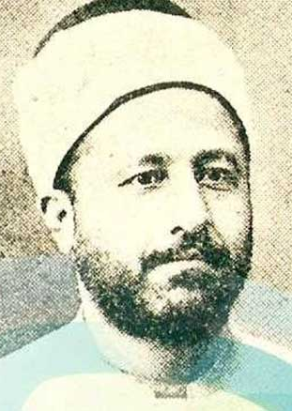
Islamsk modernisme/reform:
hjernene bak
جمال الدين الأفغاني
Jamāl al-Dīn al-Afghānī (1838-1897)
محمد عبده
Muḥammad ʿAbduh (1849-1905)
رشيد رضا
Rashīd Riḍā (1865-1935)
Notes:
Islamsk «modernisme»? el. «reform»? el. «salafisme»?
Forsøk å få muslimene å besinne seg på det som islam egentlig og opprinnelig står for
for å styrke muslimenes selvstendighet mot vestlig imperialisme.
Stor innflytelse gjennom tidsskrifter (spes. al-Manār, 1898-1935, utg. R. Riḍā)
Mange forskjellige retninger, inkl. mer intellektuelle (både mer ‹åpne› [M. ʿAbduh] og mer ‹lukkede› [salafiyya etter R. Riḍā, spes. i Ḥijāz, der de flyter sammen med «Wahhābiyya» (egentlig: muwaḥḥidūn = «unitarister»)]
og mer politiske (kalifatsbevegelsen i India; pan-islamisme)

Slide 14
anti-taqlīd
→ Salafiyya
«De rettferdige forfedre» (al-salaf al-ṣāliḥ | السلف الصالح)
Ideal (& modell): det ‹opprinnelige› muslimske samfunnet under Profeten og hans nærmeste etterfølgere (ṣaḥābà — tābiʿūn – tābiʿū al-tābiʿīn) [selv om de konkrete modellene ofte er avledet av europeiske ordninger]
Notes:
Arven etter al-Afghānī & ʿAbduh munner etterhvert ut i 2 strømninger:
«Islamske modernister» i snevrere forstand (hvis ideal er vitenskap og fornuft, men hvis modell (i praksis) er europeiske ordninger [noe som gjør dem sårbare overfor beskyldningen å etterape kolonisatorene]) (f.eks. Sayyid Aḥmad Khān [1838-97]; se al-Afghānīs polemikk mot ham i CS 57-59)
Salafisme (Rashīd Riḍā [1865-1935]; salafister fra Kairo til Ḥijāz) som vektlegger mer og mer forbildet av «De rettferdige forfedre» السلف الصالح : Ideal (& modell): det ‹opprinnelige› [‹autentiske›] muslimske samfunnet under Profeten og hans nærmeste etterfølgere (ṣaḥābà — tābiʿūn – tābiʿū al-tābiʿīn) [selv om de konkrete modellene ofte er avledet av europeiske ordninger)

Slide 15
«Pan-islamisme»
Politisk ‹forenende› ideologi
sterk hersker og stat (ny kalifat!)
reform av utdanningen: islam & vitenskap
moderne teknologi
moderne kommunikasjonsmidler (presse)
moderne organisasjonsformer
aktivisme tilpasset den moderne tid!
Jamāl al-Dīn al-Afghānī (1838-1897)
Sulṭān ʿAbd ül-Ḥamīd Ⅱ (r. 1876-1909)
Notes:
«Pan-islamisme»: fra idé / ‹forenende› ideologi til politisk prosjekt:
reform av utdanningen: islam & vitenskap
sterk hersker og stat (ny kalifat!)
moderne teknologi
moderne kommunikasjonsmidler (presse)
{moderne organisasjonsformer} ([halv-]hemmelige / undergrunnsorganisasjoner [en av al-Afghānīs tilhengere myrdet Shāh Nāṣir al-Dīn i 1896])
: aktivisme tilpasset den moderne tiden! ↓
Mot slutten av al-Afghānīs liv prøvde osmansk sulṭān ʿAbd ül-Ḥamīd Ⅱ å vinne ham over til å fremme pan-Islamisme som ideologi for å styrke OR.

Slide 16
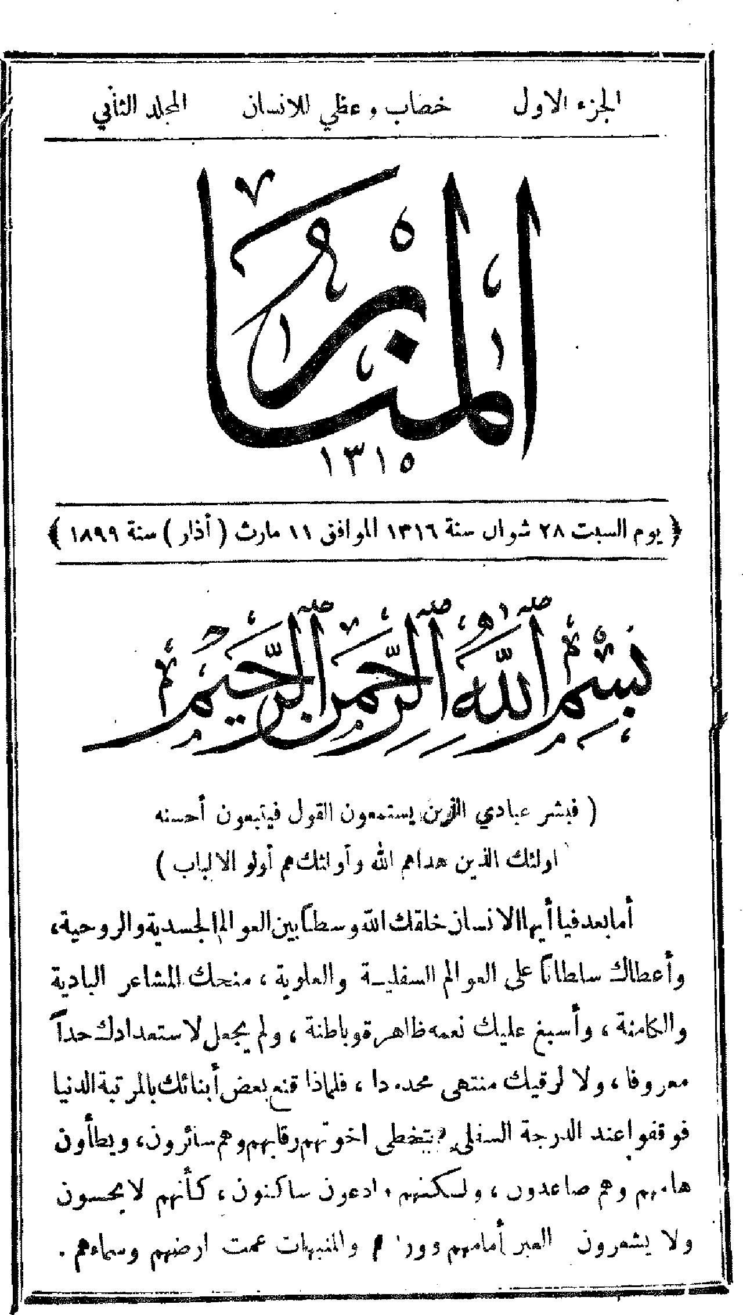
Tidskriftet
«al-Manār»
(«Fyret»)
1898-1935
utg. Rashīd Riḍā
Notes:
al-Manār blir lest fra Marokko til Indonesia: stor innflytelse på utforming av idéer, selv etter at det ḥamīdiske politiske prosjekt «pan-islamisme» er slått feil.
(Bl.a. sammenheng med kalifat-avskaffelse 1924 og antikoloniale bevegelser [IN, m.fl.!])

Slide 17
Nahḍa vs islamsk modernisme
al-Nahḍa | islamsk modernisme
fornuft: tenk selv! | fornuft & religion: tenk selv!
mot blind tradisjon | mot blind tradisjon
rensing & fornying | rensing & fornying
lære av europeerne | lære av europeerne men ikke ukritisk
vise seg jevnbyrdig med europeerne | stå imot og slå tilbake europeerne
nå et større publikum | nå et større publikum
utdanningsreform | utdanningsreform
fokus på språk & litteratur | fokus på religion, politikk, hverdag/moral
mer ‹sekulær› | mer ‹religiøs›

Slide 18
-Nahḍa
islamsk modernisme
‘ortodoksi’ i statlig régi
konservative
Notes:
Både staten og mer ‹tradisjonelt› innstilte kretser så seg nødt til å reagere på disse nye stemmene som krevde en ny forståelse og en ny organisering av det etablerte verdisystem.
→ 2 andre typer reaksjoner på ‹koloniserende modernisering›:
statlig ‹ortodoksi› (staten bestemmer hva den ‹rette troen› er) [eks.: ʿAbd ül-Ḥamīd Ⅱ]
konservative krefter i samfunnet

Slide 19
Sulṭān ʿAbd ül-Ḥamīd Ⅱ
(r. 1876-1909)
Fra osmansk (ʿos̱mānlılıḳ | عثمانلولق) til
osmansk=islamsk identitet
Notes:
I OR: etter at ʿos̱mānlılıḳ (med likestilling av alle uansett rel.) var mislykket :
ʿAbd ül-Ḥamīd Ⅱ fremmet «islamsk/osmansk» ID.
Dette skjer på bg av både idé-strømninger og demografiske endringer.

Slide 20
Intellektuell basis
Vest: har vitenskap/teknikk
Øst: har sjel/religion
Islam ikke lenger bare religion, men sivilisasjon
Notes:
* Intellektuell basis: «islam» = ‹sjel›/hjerte av «Østens» ID/sivilisasjon («Øst {sjel} vs Vest {vitenskap/teknikk}») → Islam ikke lenger bare en religion, men en sivilisasjon {også anerkjent av kristne i -Nahḍa, og av arabiske nasjonalister}

Slide 21
Notes:
* Demografisk basis: tap av ikke-muslimsk befolkning på Balkan og innvandring av 2 mio muslimer fra Balkan/Kaukasus/Krım (som opplever at sin rel. ID blir viktigere enn sin lingvistiske ID)

Slide 22
ʿAbd ül-Ḥamīd Ⅱ
Kalifat gjenopplivet (for å øke legitimitet internt og støtte eksternt)
Staten mer involvert på det religiøse felt:
  statlig oppsyn på islamske institusjoner
  muslimske lærde ansettes i forvaltningen
  støtter publisering av Qurʾān og sunnī-‹ortodokse› tekster
  misjonerer bl. ‹uortodokse› muslimer
Notes:
Kalifat gjenopplivet: for å mobilisere støtte eksternt (India! finansiering av Ḥijāz-banen! [som skulle øke OR kontroll på Arab. Halvøy, men ble finansiert av muslimer verden rundt som pilegrimsbane!]), og som rolle internt (legitimerer OR også i arabiske deler mot voksende ar. nasjonalfølelse)
+ staten mer aktivt på rel. felt:
knytter islamske institusjoner tettere til statlig oppsyn (moskeer, utdanning, rettsvesen)
ansetter muslimske lærde i mange deler av administrasjonen (også ‹utradisjonelle› som militær, landbruk, veibygging…)
støtter publisering av Q (monopol!) og sunnī-‹ortodokse› tekster; mål: kontroll over kanon
prøver å ‹misjonere› bl. ‹uortodokse› muslimer (shīʿa i IQ, ʿAlawiyya i SY, Alevi i Anatolia…) og omvende dem til sunni-islam

Slide 23
Notes:
ʿOs̱mānsk Qurʾāntrykk 1321: 1903
[staten har monopol på Qurʾāntrykk : symbol for statens bekymring over faren som ligger i boktrykk — og forsøk å hevde statlig kontroll over hva som er ‹ortodoks›]

Slide 24
ʿAbd ül-Ḥamīd Ⅱ
→ Det religiøse felt påvirket av det ‹moderne› statlige rammeverk
«Islam» som politisk idé
Enhet av territorium og verdisystem (= moderne nasjonalstat)
«Islam» som sentralt identitets-element
Notes:
→ mao: tiltak som øker statens tilstedeværelse i, innflytelse på, og kontroll over det religiøse ‹felt›. Dermed blir det religiøse feltet også mer påvirket av det ‹moderne› statlige rammeverk (lover og institusjoner) → det religiøse feltet endrer seg, blir mer ‹moderne›
«Islam» som idé-‹system›/ideologi («det eneste bånd som knytter sammen arabere, tyrkere, kurdere, osv.» [cf. اتحاد محمدي جمعيتي, “Muhammadan Union”, et konservativt forbund som agerte mot ung-tyrkerne; G 155-7] — altså en politisk tankegang som svarer til en moderne politisk utfordring: enhet av territorium og verdisystem i den moderne nasjonalstaten
«Islam» som sentralt element i ID-konstruksjon for mange: ‹Vi er alle muslimer› — … []

Slide 25
«Islam» som sentralt identitets-element
kontekst: moderne nasjonalstat / rasjonalisering / kolonisering av livsverden
preger måten «islam» blir forstått på
også konservative, ‹tradisjonelle› muslimer påvirket
Notes:
«Islam» som sentral element i ID-konstruksjon for mange: ‹Vi er alle muslimer› — i en kontekst der den moderne nasjonalstat har fått større betydning i den enkeltes liv (gjennom byråkratisert og ‹rasjonalisert› ‹kolonisering av livsverden› / skattevesen / verneplikt / arbeidsorganisasjon / utdanning / media… → staten får tettere grep om samfunnet; staten blir viktigere som samfunnsaktør → staten må tas med i regnestykket for samfunnsaktører som vil ha innflytelse
Denne konteksten preger måten islamsk ID blir forstått, konstruert: islam skal prege alle samfunnsområder og statlige institusjoner.
Også muslimer som vil bevare mer tradisjonelle forestillinger om islam (madhāhib), blir påvirket av denne konteksten og begynner å ta i bruk ‹moderne› media (presse, boktrykk), organisasjonsformer (f.eks. registrerte forbund med byråkratiske regler; politiske partier), utdanningsinstitusjoner (formaliserte skoler, fra -Azhar til khalwa niẓāmiyya {modernisert koranskole}), og ikke minst: diskursive elementer (G 156: ‹framskritt›, ‹Øst mot Vest›) orientert mot ‹stat›, ‹nasjon›, og ‹folket› som adressat for sitt budskap.

Slide 26
al-Nahḍa
islamsk modernisme
ḥamīdisk ‹ortodoksi›
‹tradisjons›-bevarere
:
hvorfor er alle er moderne?
Notes:
Mao. : både ‹sekulær› orienterte og mer ‹islamsk› orienterte intellektuelle
er påvirket av konteksten de lever, tenker og skriver i: den moderne staten
og må forholde seg til den om de vil ha innflytelse.
Derfor kan vi anse både -Nahḍa og isl. modernisme (eller i realiteten: et stort spekter av intellektuelle bevegelser) som moderne.

Slide 27
«Moderne» i MØNA
Strukturell/økonomisk-politisk:
  Økon.: Én global “Modern World System” (med sentrum og periferier)
  Nasjonalstat som modell (og som aktør)
  Teknologisk-organisatorisk omveltning
Idéhistorisk:
  Grunnleggende kritikk av gamle autoritetsmodeller; «framskritt»
  Individets vekt vokser; «individer en masse»
Notes:
[hvordan definerte vi «moderne»? ↑
… alle — al-Nahḍa-forfattere, muslimske reformaktivister, ʿos̱mānske religionsbyråkrater, til og med «tradisjons»-forfektere som i Muhammadan Union—er moderne: både iht. til de strukturelle rammene alle må tilpasse seg til
og iht. noen viktige idéer

Slide 28
Islamsk modernisme: modern?
senere generasjoner vet mer! [→ mot taqlīd {& madhāhib}]
fokus på ratio, bevis, egen tenkning (istf. å stole på ‹lærde› autoriteters interpretasjoner) [cf. Kant]
= fokus på innhold i utsagn istf. hvem som har sagt det
alle som kan tenke har rett til å uttale seg
alle (=hver enkelt) som adressat: individets ansvar
forenkling av tekstkorpus
«Islam» som abstrakt prinsipp (og politisk ideologi)
Notes:
(fra FL 5) Eksempel: Hva er ‹modern› ved al-Afghānī, ʿAbduh, osv.?
både tankegods (forenkling, masser som adressat, individet, polit. ‹ideologi›,…) og …

Slide 29
Islamsk modernisme: modern?
Strukturer
  Organisasjonsformer (f.eks. YMMA, politiske partier, undergrunnsbevegelser)
  Media (presse, boktrykk: ny kanon)
  Utdanningsreform (al-Azhar, m.fl.)
  politisk (kalifatsbevegelse; kodifisering av isl. lov; …)
Notes:
…
strukturer
formaliserte forbund/partier;
forsøk å nå ut til «massene»:
gjennom bruk av nye media (presse & boktrykk) og konsekvensen dette har for hva som er «kanon»;
gjn. satsing på utdanning (Azhar-reform; khalwa niẓāmiyya; …)
for å oppnå politiske mål innenfor den nye, nasjonalstats-strukturerte verdensorden (inkl. panislamisme/kalifatsbevegelse, men for det meste innenfor eksisterende statlige rammer)

Slide 30
moderne = sekulær?
Notes:
Men mange synes jo at moderne = sekulær.
I MØNA finnes ‹sekulære› strømninger (Nahḍa som eksempel)
men de står mindre sterk i offentligheten enn i Europa.
Hvorfor?

Slide 31
Hvorfor står religion sterkere i offentligheten i MØNA?
Notes:
Hvorfor spiller religion en sterkere rolle i offentligheten i MØNA?

Slide 32
Religion: forskjellige roller
i det offentlige liv
V-Europa etter 1648: ‹cuius regio eius religio›
derfor: opplysning krever separasjon religion/stat: → sekularisering
MØNA hadde ikke samme ‹problem›; opplevde at Europa hadde skjøvet bort religion
→ ‹Østen› konstruert med religion/‹sjel› (rūḥ) som identitetskjerne
→ Større betydning av religion i det offentlige i MØNA
Notes:
Hvorfor spiller religion en sterkere rolle i offentligheten i MØNA?
→ forskjellig rolle for religionen i det offentlige liv:
V-Europ. etter 1648: ‹cuius regio eius religio› : religion/rel. ID tett knyttet til statlig autoritet [til forskjell fra middelalderen med sin spenning mellom keiser og pave]. Nettopp pga. denne tette koblingen rel/stat krevde opplysningstiden en separasjon av rel. og stat → sekularisering; rel. blir ‹privat›
MØ-folk på 1800-t opplevde det som at rel. hadde blitt skjøvet bort. ‹Hva er det vi har som EU ikke har? : rel/sjel!›
→ mange la spes. vekt på rel. som ID-kjerne → større betydning av rel. i det offentlige og statlige liv i MØ ↓
➤ I historiografien ble begrepet “multiple modernities” utviklet for å ta hensyn til forskjellige ‹baner› (trajectories) til modernitet—dvs. for å slutte med en eurosentrisk tilnærming som anser Europa/Vesten som den eneste ‹riktige› modellen

Slide 33
Forløpere
Islamske reformbevegelser på 1700-tallet:
‹Moralsk› reform: alle troende bør forstå det islam egentlig dreier seg om, og handle deretter
Internalisering: etikk & innsikt viktigere enn lov & dom
Sufisme: etisk, psykologisk & organisatorisk repertoire
Profeten som modell istf. senere lærde; ḥadīth istf. fiqh
M. b. ʿAbd al-Wahhāb: puritansk reform, mot taqlīd & folketro
Notes:
Husk: i den muslimske verden er ‹moderne› ikke bare et resultat av konfrontasjon med Europa.
Forløpere på 1700-t!
Uten disse ville reaksjonene på koloniserende modernisering kanskje sett annerledes ut {men her begir vi oss ut i kontrafaktisk historie…}

Slide 34
anti-taqlīd
→ Salafiyya
«De rettferdige forfedre» (al-salaf al-ṣāliḥ | السلف الصالح)
Ideal (& modell): det ‹opprinnelige› muslimske samfunnet under Profeten og hans nærmeste etterfølgere (ṣaḥābà — tābiʿūn – tābiʿū al-tābiʿīn) [selv om de konkrete modellene ofte er avledd av europeiske ordninger)
Notes:
Arven etter al-Afghānī & ʿAbduh munner etterhvert ut i 2 strømninger
“Islamic modernists” proper (hvis ideal er vitenskap og fornuft)
Salafisme (Rashīd Riḍā; salafister fra Kairo til Ḥijāz) som vektlegger mer og mer forbildet av «De rettferdige forfedre» السلف الصالح : Ideal (& modell): det «originale» muslimske samfunnet under Profeten og hans nærmeste etterfølgere (ṣaḥābà — tābiʿūn – tābiʿū al-tābiʿīn)
Til tross for sin egen ideologi er begge retningene {} også nødt til å tilpasse seg de ‹moderne› rammebetingelsene som alle andre bevegelser som vil ha politisk innflytelse!
F.eks. nasjonalstat som aksjonsfelt; bruk av moderne massemedier; vender seg til ‹folket›; «Islam» som altomfattende ideologi; shūrà («rådgivning» interpretert som demokrati); …

Slide 35
anti-taqlīd
→ Salafiyya
Moderne rammebetingelser
Nasjonalstat
Massemedier
«De rettferdige forfedre» (al-salaf al-ṣāliḥ | السلف الصالح)
Ideal (& modell): det ‹opprinnelige› muslimske samfunnet under Profeten og hans nærmeste etterfølgere (ṣaḥābà — tābiʿūn – tābiʿū al-tābiʿīn) [selv om de konkrete modellene ofte er avledd av europeiske ordninger)
‹Folket›
Ideologi
Notes:
… nødt til å tilpasse seg de ‹moderne› rammebetingelsene som alle andre bevegelser som vil ha politisk innflytelse!
F.eks. nasjonalstat som aksjonsfelt; bruk av moderne massemedier; vender seg til ‹folket›; «Islam» som altomfattende ideologi; shūrà («rådgivning» interpretert som demokrati); …
{Ang. salafiyya vil jeg legge vekt på at det er en tankestrømning (altså mye mer variert og diffust enn en bevegelse eller organisasjon) som — som så mange andre idé-strømninger fra andre halvdel av 1800-tallet — reagerte på og søkte svar på kolonial modernisering og kolonisering av livsverden ved å besinne seg på det en anså som «kjernen» i ens identitet, for å «rense» den fra senere elementer som ikke «egentlig» tilhørte «islam», altså fra en tradisjon som ikke hadde noe med denne antatte kjernen å kjøre. Slike tradisjoner skulle ikke følges blind (taqlīd). Salafiyya la mer og mer vekt på å rette seg etter forbildet av det de betraktet som det «ideale» islamske samfunn under Profeten og hans nærmeste etterfølgere — de som ble kalt for «al-salaf al-ṣāliḥ», «die rettferdige forfedre».
Anti-taqlīd-holdningen har salafiyya felles med mange andre reformbevegelser fra 1700-tallet og utover. Men det som kjennetegner salafiyya spesielt er deres sterkere fokus på forbildet til al-salaf al-ṣāliḥ. Omtrent fra 1920-årene ble salafiyya-tilhengere mer present i Ḥijāz der de kom i nærmere kontakt med idéer som stammet fra Muḥammad b. ʿAbd al-Wahhāb (1703-91), fremmet av Saʿūdī-staten som erobret Ḥijāz på 1920-tallet. Det førte til at mange salafiyya ble mer restriktive i sin tolkning av religionens normer, og noen av dem ble også mer opptatt av å følge til punkt og prikke ytre adferdsregler som ble holdt for å gå tilbake til Profeten og de rettferdige forfedre, som bevart i de kanoniske «Skriftene» (al-Naṣṣ: Qurʾān & Ḥadīth). Salafiyya kan derfor betegnes som litteralistiske skripturalister, noe de for det meste har felles med tilhengere av Muḥammad b. ʿAbd al-Wahhāb, og salafī tankegods påvirket også de religiøse lærde i Saʿūdī-staten.
Salafiyya var som sagt aldri en enhetlig bevegelse men en tankestrømning i forskjellige utforminger. Til tross for sin egen ideologi (med idealet i fortid) måtte også salafiyya tilpasse seg de ‹moderne› rammebetingelsene som alle andre bevegelser som ville ha innflytelse i den ‹moderne› tid, ved å ta i bruk ‹moderne› kommunikasjons- og organisasjonsformer, ta i bruk ord som hadde opplevd en betydningsendring ila. 1800-tallet (som «shūrà» «rådgivende forsamling»), og henvende seg til individet og dens samvittighet samtidig med å prøve å vinne over «massene»/«folket».
Salafiyya har felles opphav med andre reformbevegelser i arven etter al-Afghānī, Muḥammad ʿAbduh, og Rashīd Riḍā; de har utviklet seg i forskjellige retninger ila. 1900-tallet; og i nyere tid er begrepet nærmest brukt inflasjonært for alt fra veldig restriktive, puritanske ideologer til folk som påpeker at de ikke anerkjenner noe som helst menneskelig autoritet men bare det de finner belegg for i Qurʾānen.
Gelvin omtaler salafiyya hovedsakelig s. 143-4.
Flere litteraturtipps:
• Maher el-Charif, Sabrina Mervin (ed.), Modernités islamiques, Damaskus 2006
• S.A. Dudoignon, K. Hisao, K. Yasushi (ed.), Intellectuals in the Modern Islamic World. Transmission, Transformation, Communication, London 2006
• Dyala Hamza, “From ʿilm to Ṣiḥāfa or the politics of the public interest (maṣlaḥa): Muḥammad Rashīd Riḍā and his journal al-Manār (1898-1935), in D. Hamza (ed.), The Making of the Arab Intellectual. Empire, Public Sphere and the Colonial Coordinates of Selfhood, London, New York 2013.
og om salafisme i nyere tid (altså senere enn det vi har behandlet inntil nå):
• Bernard Rougier (ed.), Qu’est-ce que le Salafisme?, Paris 2008
• Roel Meijer (ed.), Global Salafism. Islam’s New Religious Movement, London 2009
• Behnam T. Said, Hazim Fouad, Salafismus. Auf der Suche nach dem wahren Islam, Freiburg 2014.}

Slide 36
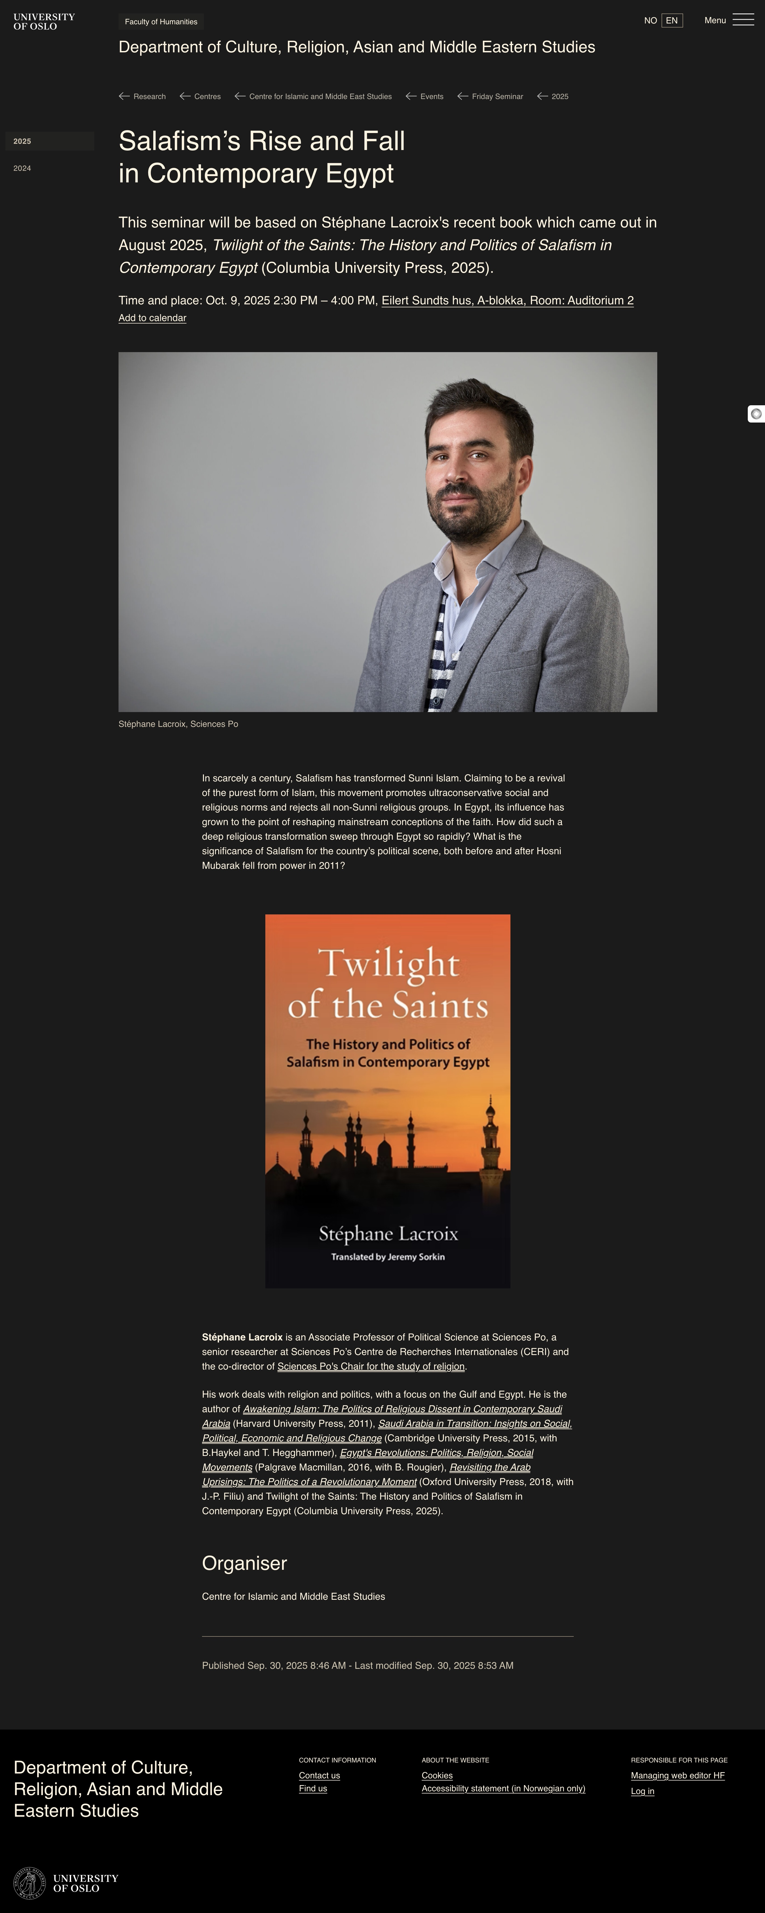
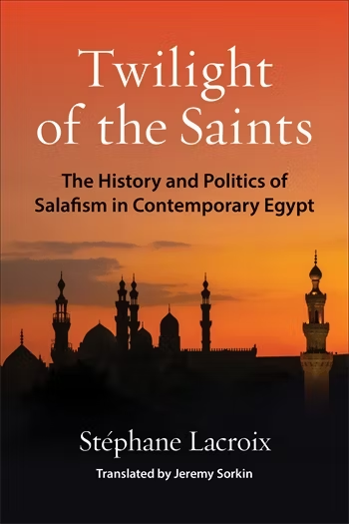

Slide 37
Men: Ikke bare religion bestemmer identitet!
:
Språk som ‹nasjonalt› kjennetegn
Notes:
Religion: viktig, men ikke det eneste ID-element!
[cf. FL 1: ID er kompleks, situasjonsavh.]
:
På 1800-t, kontekst: ‹nasjonalstat›:
Framvekst av bevissthet over ens eget språk som viktig ID-element, i en kontekst der ‹nasjonalstatsmodellen› vinner fram (til forskjell fra riksmodellen): ikke lenger hersker/dynasti er statens enende faktor, men et ‹folk› med en felles identitet. OR sliter med å skaffe en slik ‹folke›-ID (akkurat som Habsburg-riket), i en tid der ‹språk› som grunnleggende for folkets ID er meget i vinden (sl. NO). → ‹Nasjonalisme› vokser fram, på Balkan som i de arabiske delene av OR. ↓
Dermed får både religion og språk sentral betydning for ID-skaping i den nye, moderne tid.

Slide 38
Konstitusjonalisme
åpningsmøtet i Nasjonalforsamlingen, Tehran 1906
Notes:
Men: det var ikke bare identitets-spørsmål som opptok intellektuelle! De ville også bygge en ny, rettferdig orden for samfunn og stat:
→ grunnlovsbevegelsene (G kap. 10)
[får støtte fra både mer ‹sekulære› og mer ‹religiøs›-orienterte krefter]

Slide 39
Konstitusjonalisme
interne faktorer:
  nye sosiale klasser krever partisipasjon
  autoritær kontroll skaper motreaksjon
  motstand mot ‹utsalg› av landet
  nye kommunikasjonsteknologi : ny kritisk offentlighet
eksterne faktorer:
  økonomisk depresjon
  imperialistisk press
Notes:
Grunnlovsbevegelser: utløsende/bærende faktorer:
interne:
nye sosiale klasser med moderne utdanning krever politisk (såvel som økonomisk og sosial) deltagelse
herskernes forsøk å utvide autoritær kontroll skaper motreaksjoner
spes. (men ikke bare) Persia: motstand mot konsesjonene (‹utsalg› av landet) (cf. 1906 grunnlov art. 22-26: all transfer av nasjonale ressurser, alle konsesjoner, lån staten tar opp, bygging av infrastruktur osv., må være godkjent av parlamentet [se tekst CS 80]!)
nye teknologier (presse, telegraf, jernbane): lettere og raskere kommunikasjon → offentlig sfære; andre konst. bevegelser blir forbilde (OR→IR)
eksterne:
verdensøkonomisk depresjon, sølvpris forfaller → inflasjon, store lån, statsbankerott → innstramninger i budsjett og tjenester (mens lån betjenes til europ. banker) → folk opprørt
imperialistisk press (økon/finansiell, mil/pol/territorial) → ‹vi› taper, må gjøre noe
Japan vinner krig 1904/5 mot Russland: forbilde for suksess

Slide 40
Både ‹sekulære› og ‹islamske› krefter støtter grunnlovsidé for å
verne folkets interesser mot autokrater
verne landet mot ytre trusler [IR! konsesjoner!]
styrke statens legitimitet
styrke statlige institusjoner
Notes:
Både sek. og isl. modernister støtter kampen om å etablere grunnlov, for å:
verne folkets interesser mot autokrater
verne landet mot ytre trusler og økonomisk utsalg [IR! konsesjoner!]
men også
styrke statens legitimitet
styrke statlige institusjoner

Slide 41
Hvorfor mislyktes grunnlovsbevegelsene?
europeiske makter ønsket ikke sterke folkebevegelser
støttet autoritære herskere mot parlamentarisme
delvis direkte europ. militærinvasjon (TN, IR)
OR 1913: anti-demokratisk kupp, utnytter ekstern krise (tap av Balkan-krigen 1912-13)
Notes:
Grunnlov: stort sett ikke grundig gjennomført i praksis (TN: 1861, suspendert 3 år senere; OR: 1876, susp. 2 år senere, gjeninnført 1908 av Ung-tyrk. revolusjon som ender i diktatur 1913 (v.i.); IR 1906, susp. 2 år senere)
Hvorfor mislyktes grunnlovsbevegelsene?
Europeiske stormakter ønsket ikke sterke folkebevegelser (som kunne svekke deres økonomiske interesser), og støttet heller autoritære herskere mot parlamentarisme:
• IR: 1907: RU-GB avtale om å dele PE i innflytelsessoner. 1911 RU mil. intervensjon
• OR: 1913 mil. triumvirat tar makten («Tre paşas» fra اتحاد وترقى جمعيتى [Committee of Union and Progress {CUP}]): Ṭalʿat Pāşā [storvesir {صدر اعظم} & innenriksminister]; Enver Pāşā [krigsminister]; Cemāl Pāşā [marineminister]

Slide 42
Arven i politisk kultur
kontroll av statlige institusjoner blir sentralt viktig
borgere, ikke undersatte: idé om individuell politisk partisipasjon
masser som politisk faktor
politiske idéer (vaṭan!) blir viktigere for politisk legitimitet enn lojalitet mot hersker / dynasti
Notes:
Men selv om ikke gjennomført: betydningsfull likevel:
bevegelser skaper offentlig debatt, håp, forventninger & krav som føres videre og blir en del av det sosiokulturelle minne—både for ‹sekulære› og for mer ‹islamsk› orienterte sektorer.
Arven etter konstitusjonelle bevegelser i politisk kultur / tankesett:
kontroll av statlige institusjoner blir sentralt viktig
borgere, ikke undersatte: idé om individuell politisk deltagelse
masser som politisk faktor
pol. idéer (vaṭan!) blir viktigere for pol. legitimitet enn lojalitet mot en hersker / en dynasti

Slide 43
Rett
Frihet
Enhet
Likhet
Brorskap
Notes:
Symbol: Flagget til Ung-tyrkerne 1908
Se på slagordene!

